Slide 1





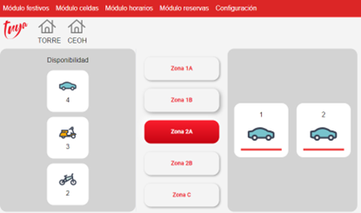



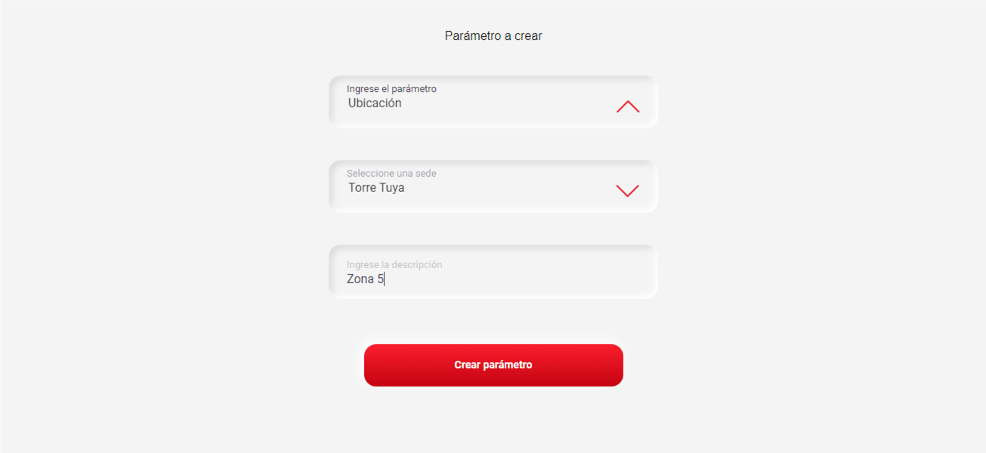
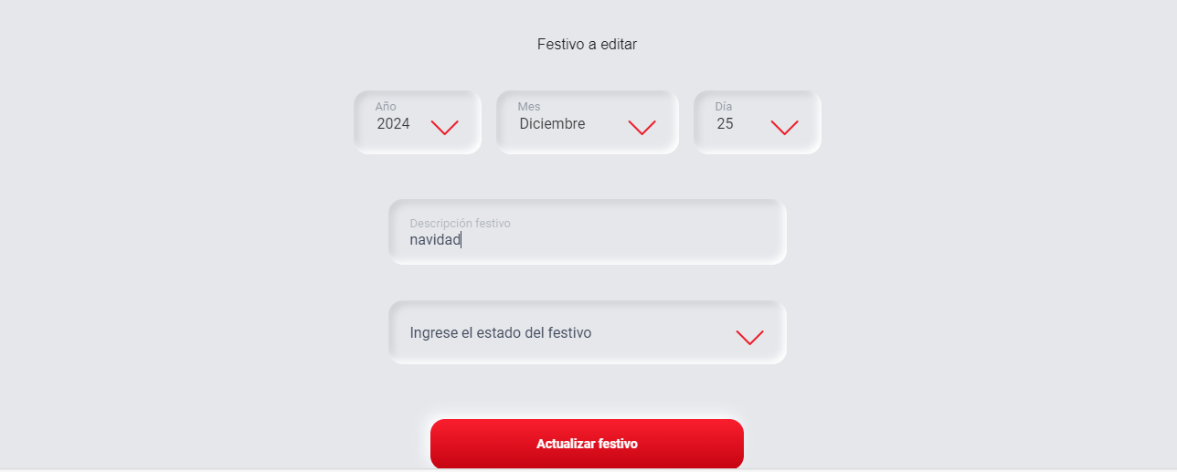
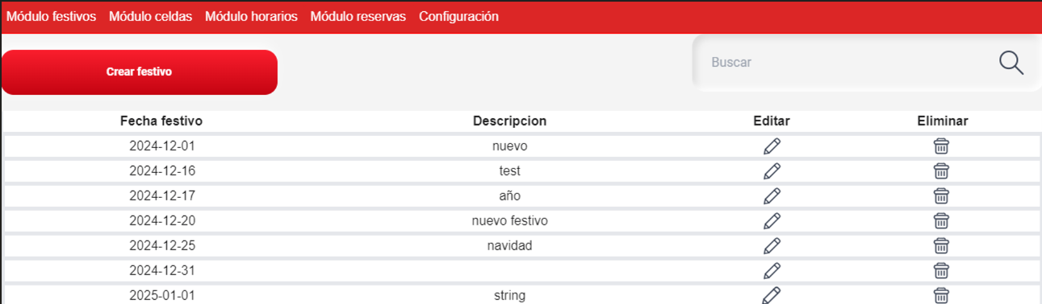





Departamento de Ingeniería de Sistemas
SITIO WEB: RESERVAS DE PARQUEADERO
PRACTICANTE: Kevin Fernando Carmona Angel
PROGRAMA: Ingeniería de sistemas
ASESORES: Gabriel Darío Uribe Guerra
Semestre de la práctica: 2024-2
Este póster presenta el desarrollo de una aplicación web para optimizar la gestión de reservas de parqueaderos en Tuya S.A. La solución surge de la necesidad de superar las limitaciones de una aplicación previa basada en Power apps que presentaba altos costos operativos. Utilizando tecnologías modernas como React y .Net con C#, se diseñó una plataforma escalable y segura que mejora la experiencia de usuario y reduce costos
y problemas de escalabilidad.
Introducción
Objetivos
Tuya S.A enfrentaba dificultades en la gestión de reservas de parqueaderos debido a limitaciones en su sistema anterior. El alto costo de mantenimiento y la falta de flexibilidad motivaron la creación de una nueva aplicación alojada en servidores propios, permitiendo un control más eficiente y seguro de los recursos.
Desarrollar una aplicación web moderna para la gestion de reservas de parqueaderos en las sedes de Tuya S.A
Diseñar una arquitectura robusta con .Net y C#
Metodología
Construir una interfaz intuitiva con React
El proyecto se desarrolló con un enfoque cualitativo estructurado en tres componentes. Primero, se realiza análisis de los requisitos. Segundo, utilizando la metodología ágil Scrum, organizando el trabajo en Sprints de 15 días con entregas incrementales y reuniones diarias. Tercero, se realizan las pruebas necesarias para garantizar la calidad y correcto funcionamiento de la aplicación.
Configurar una base de datos no relacional eficiente
Implementar APIs seguras para la comunicación entre frontend y backend
Incorporar funcionalidades para la gestion de multiples celdas
Resultados
La implementación de la nueva aplicación web permitió una reducción significativa de los costos operativos gracias a la migración a un servidor propio. Además, se mejoró notablemente la gestión de reservas al integrar funcionalidades avanzadas que optimizan el control de celdas y la disponibilidad de parqueaderos.
Conclusiones
La nueva aplicación web desarrollada cumple con los objetivos planteados al inicio del proyecto, destacándose por su robustez, escalabilidad y facilidad de uso.
La interfaz de usuario, ahora más intuitiva y responsiva, facilita la interacción del usuario final, mientras que el uso de tecnologías modernas ha fortalecido la singularidad y el rendimiento del sistema, garantizando una experiencia eficiente y confiable.
La migración del sistema a un servidor propio permite una reducción significativa en los costos operativos de la organización.
La implementación de funcionalidades avanzadas como la gestión de multiples celdas y las validaciones de seguridad garantiza un sistema seguro y confinable.
El uso de tecnologías modernas como React, .Net y las bases de datos no relacionales asegura un desempeño óptimo y una experiencia de usuario Mejorada.
DATOS DE CONTACTO DEL AUTOR:
www.linkedin.com/in/kevin-fernando-carmona-angel-974840294
3024267772
+57 3024267772
Kevin.camona@udea.edu.co
Kevin15.01

